Slide 1
批量导入费用申请
达索-迅利科技-郭照辉
此方法涉及到数据库操作，请在周末时段对数据库备份后进行批量导入动作

Slide 2
步骤
填写模板-成本管制组
备份数据库-系统管理员
使用SPINNER导入数据-系统管理员

Slide 3

一、填写模板-成本管制组
1. 模板内容如下：
包括两个文件夹如下：

Slide 4
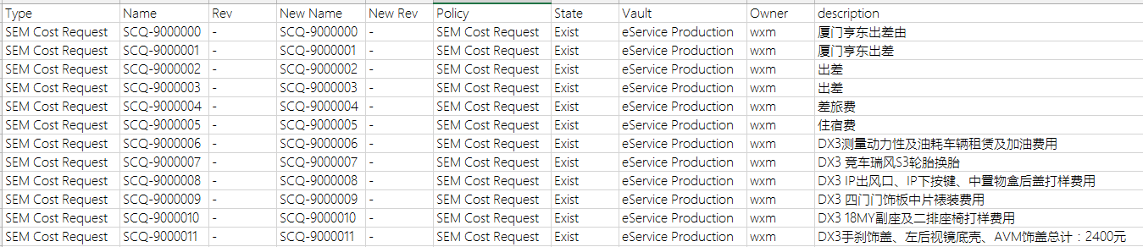
一、填写模板-成本管制组
2. 打开Objects中的bo_SEM Cost Request_ALL_ALL.xls，填写以下属性的内容
编号从SCQ-9000000开始，不能与系统现有编号重复
两列要一致
在PM系统上创建者的用户名
申请项目
填写内容时，不能改变已有格式，只需要把内容填入就可以了

Slide 5
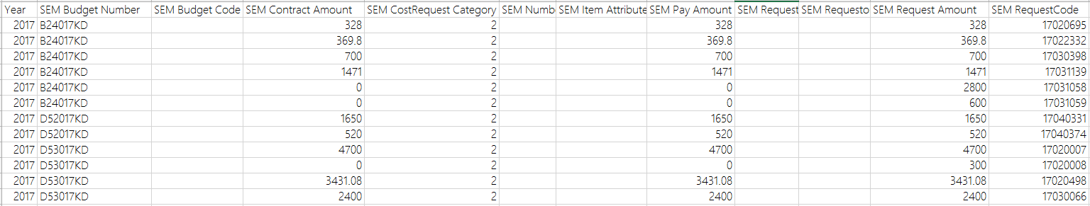
一、填写模板-成本管制组
2. 打开Objects中的bo_SEM Cost Request_ALL_ALL.xls，填写以下属性的内容
01表示资本
02表示费用
03表示借用车
EXCEL中无法填入01、02、03可以用notepad++打开后填写
年份
预算编码
合同金额
付款金额
申请金额
申请单号
填写内容时，不能改变已有格式，只需要把内容填入就可以了

Slide 6
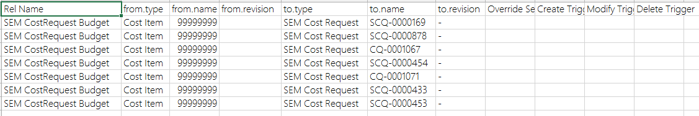
一、填写模板-成本管制组
3. 打开Relationships中的rel-b2b_SEM CostRequest Budget.xls，填写以下内容
填写步骤2中Name对应的编号
其他内容复制就可以了
填写内容时，不能改变已有格式，只需要把内容填入就可以了

Slide 7
二、备份数据库-系统管理员
进入172.16.1.177中，将数据库备份

Slide 8
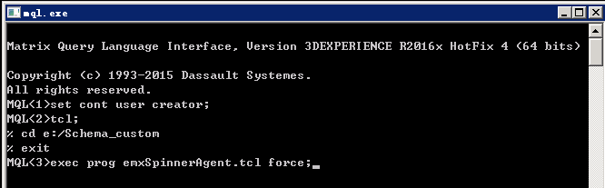
三、使用SPINNER导入数据-系统管理员
进入172.16.1.176服务器中
进入e:\Schem_custom中，删除里面所有文件夹
将步骤2中RAR中已经做好的文件夹复制到e:\Schem_custom中
打开MQL，运行以下语句：
导入成功或失败会有提示，并在e:/Schema_custom/log文件中保存日志，根据日志文件调整文件内容，再次导入即可

